Slide 1
더존 아마란스
국내영업 장비 출고 요청 방법
2026. 6. 9
작성자: 영업지원팀 장은하 사원

Slide 2
■ 국내영업 장비 출고 요청 방법
더존 아마란스 로그인
https://erp.viol.co.kr/
참고) 국내영업 공용 계정 사용
아 이 디 : viol_dm_001
패스워드 : user_001
※ 개인 계정으로는 주문 등록/출고 의뢰 전표 작성 불가능
업무 프로세스: 주문등록 -> 출고의뢰등록 -> 기안상신 -> 출고 관련 생산팀 담당자와 일정 조율

Slide 3
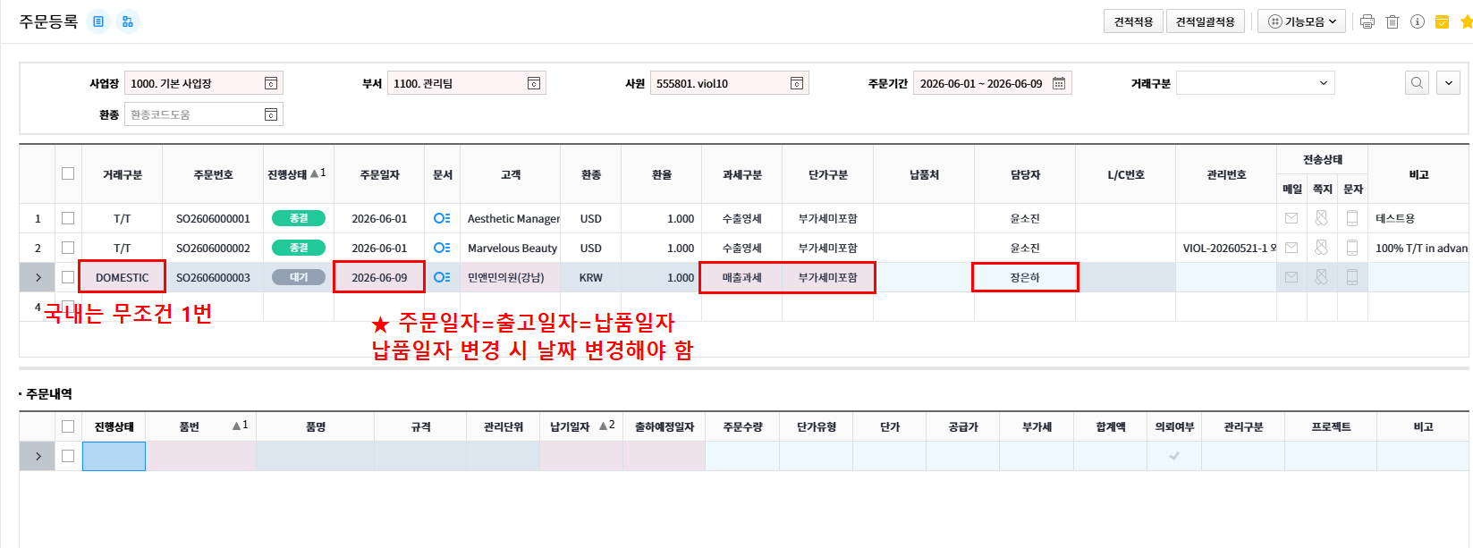
■ 국내영업 장비 출고 요청 방법
주문등록
- 거래구분: 1. DOMESTIC
- 주문일자: 출고일자와 동일하게 지정 ★★★
- 과세구분&단가구분: 거래구분에 DOMESTIC 입력 시 자동으로 입력됨.
- 담당자: 납품 또는 계약 담당자 이름 기입
- 비고 클릭 후 엔터 => 주문내역 입력

Slide 4
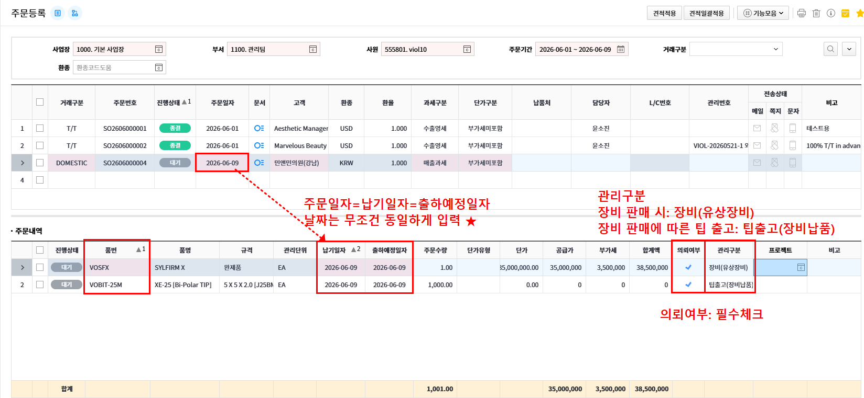
■ 국내영업 장비 출고 요청 방법
2) 주문등록 - 주문내역 입력
- 품번 더블클릭 후 원하는 장비 또는 팁 입력
- 주문일자 = 납기일자 = 출하예정일자 동일하게 입력
단가유형: 미입력
단가 기입
의뢰여부: 파란색 체크 표시 되도록 필수 체크
관리구분 입력

Slide 5
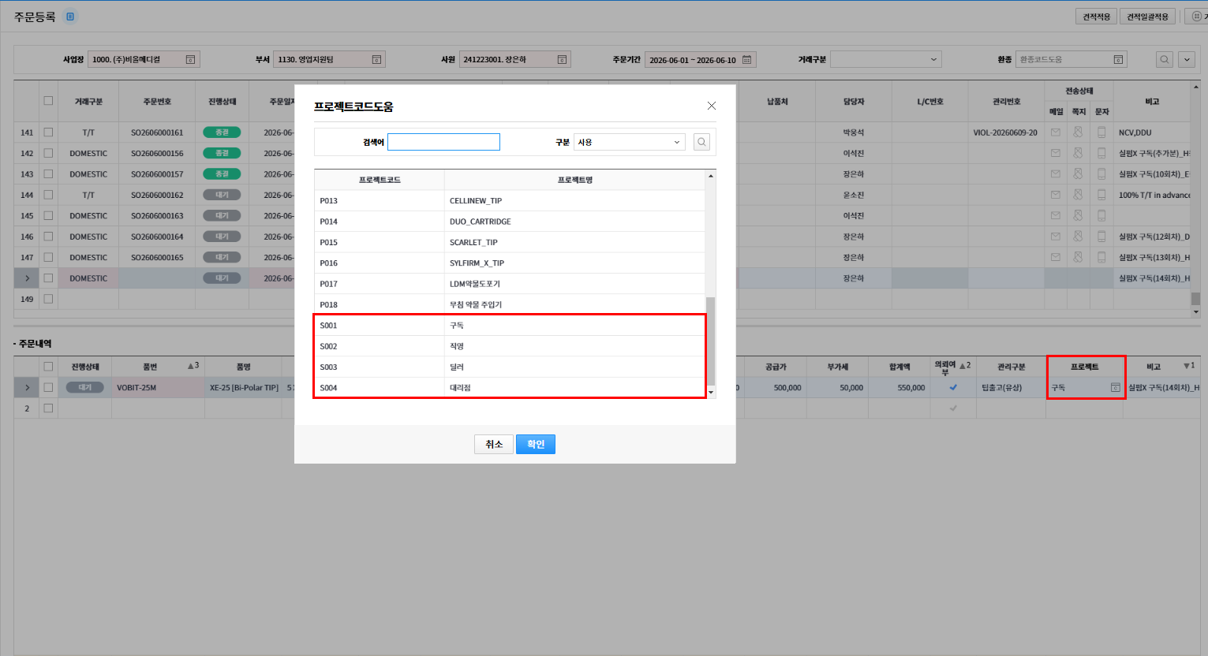
■ 국내영업 장비 출고 요청 방법
2) 주문등록 - 주문내역 입력
-프로젝트 클릭 후 직영/구독/딜러/대리점 기입 ★ ★ ★

Slide 6
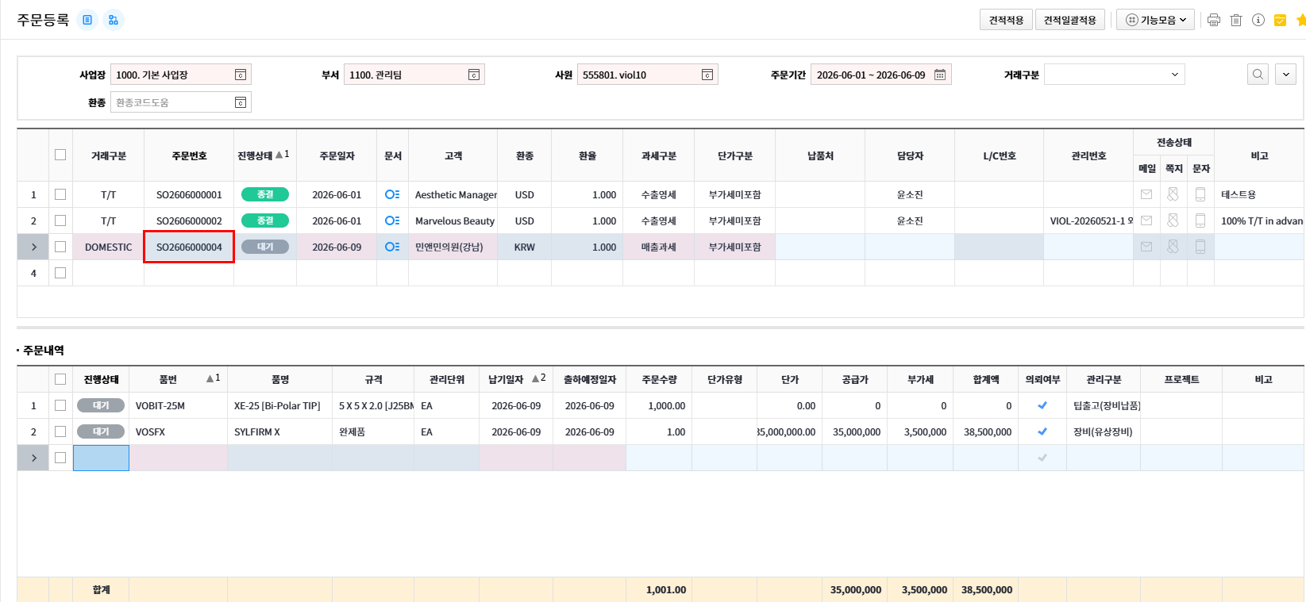
■ 국내영업 장비 출고 요청 방법
2) 주문등록 - 주문 저장
상단, 하단에 맞게 들어갔는지 확인 후 상단에 빈 셀 하나 클릭하면 '주문번호'가 자동으로 생성됨.
주문번호가 생성되어 있다면 주문이 저장된 상태, 빈칸이라면 생성되도록 저장해야 함.
저장 버튼 따로 없으므로 주의

Slide 7
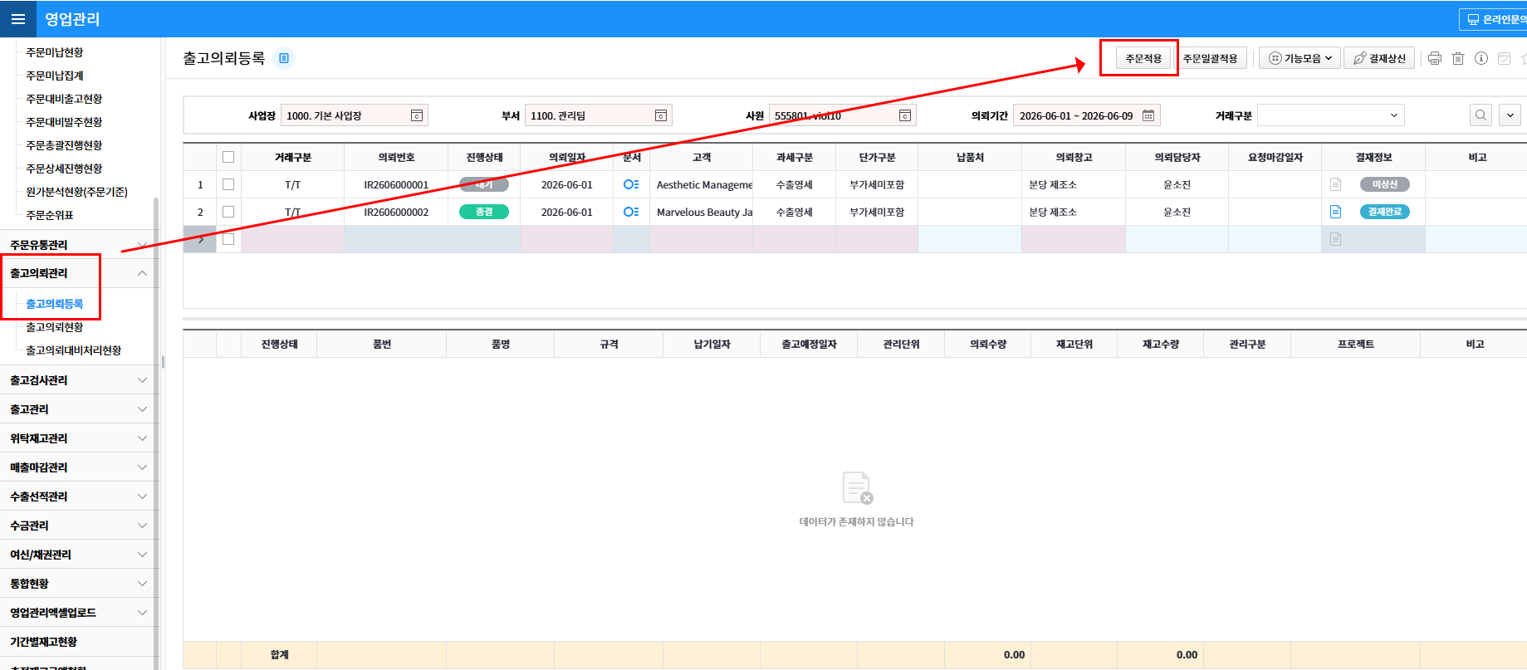
■ 국내영업 장비 출고 요청 방법
3) 출고의뢰등록
왼쪽에 스크롤해서 출고의뢰관리 - 출고의뢰등록 클릭
우상단에 [주문적용] 클릭

Slide 8
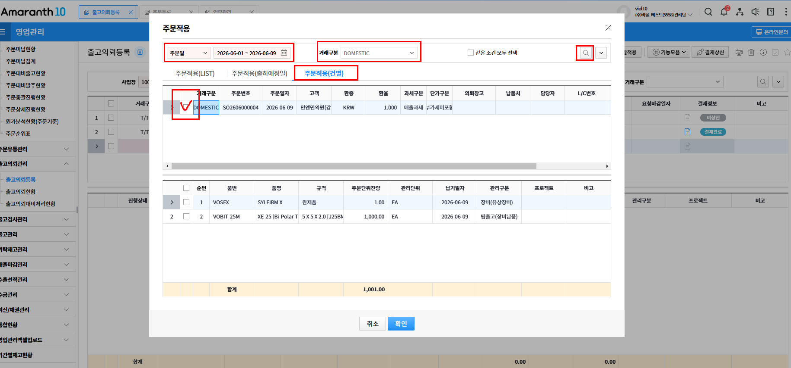
■ 국내영업 장비 출고 요청 방법
3) 출고의뢰등록 - 주문 적용
주문일자 / 거래구분(DOMESTIC) 기입 후 돋보기 클릭
주문적용(건별) 클릭 후 방금 입력한 주문이 맞는지 확인하고, 상단에 체크박스 클릭
하단에 [확인] 버튼 눌러서 주문 끌고오기

Slide 9
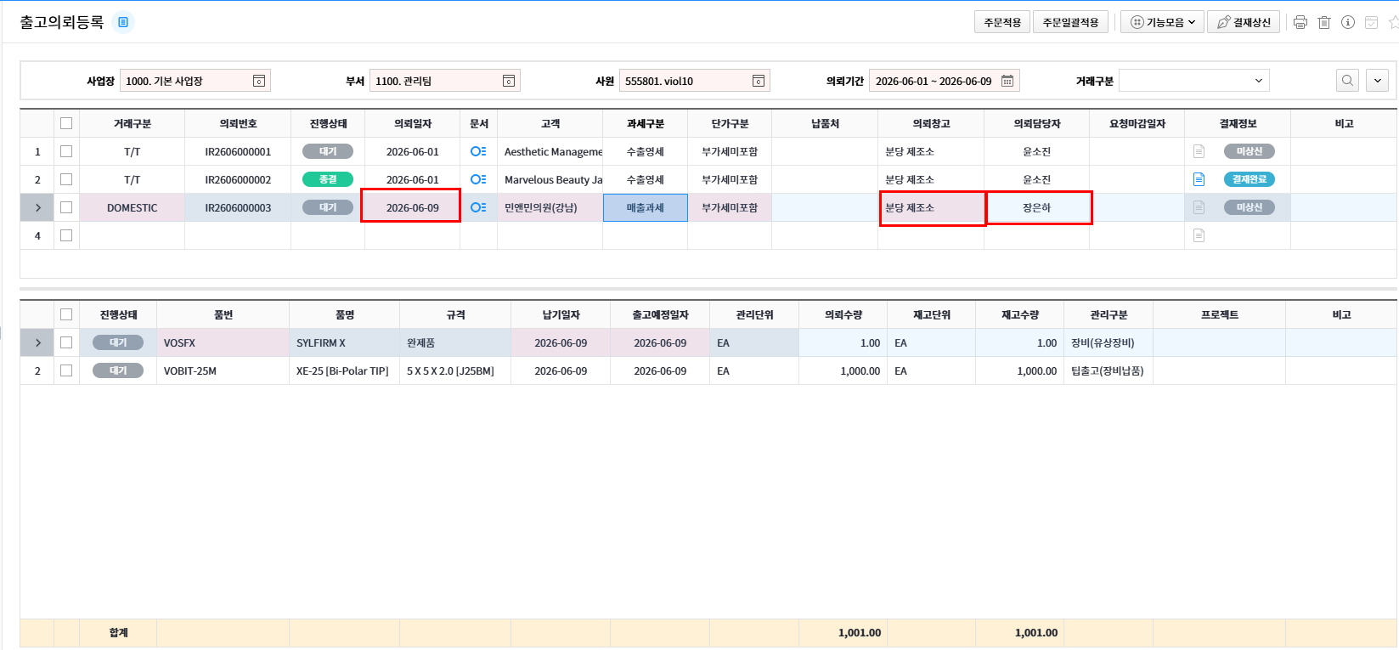
■ 국내영업 장비 출고 요청 방법
3) 출고의뢰등록 - 주문 적용
의뢰일자 기입: 출고일자와 동일하게 입력
의뢰창고 기입: 분당 제조소
의뢰 담당자 기입 후 비고에 적을 내용 기입
주문 적용과 동일하게 밑에 빈 셀 클릭 후 의뢰번호가 생겼는지(저장됐는지) 확인

Slide 10
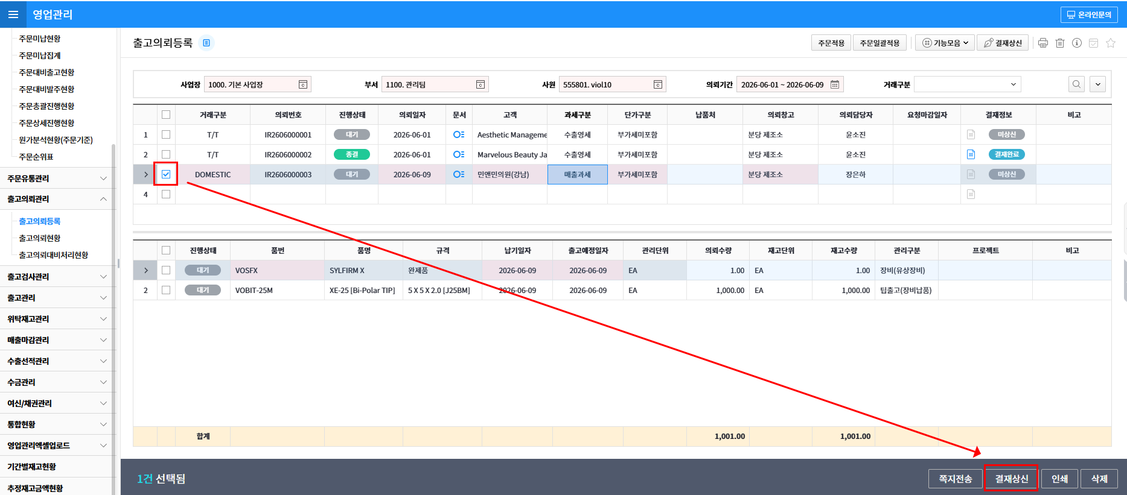
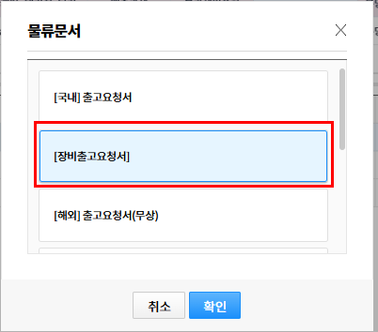
■ 국내영업 장비 출고 요청 방법
4) 출고의뢰등록에서 기안 상신
방금 입력한 출고의뢰 확인 후 상단에 체크박스 클릭
결재상신 클릭
[국내 장비출고요청서] 클릭

Slide 11
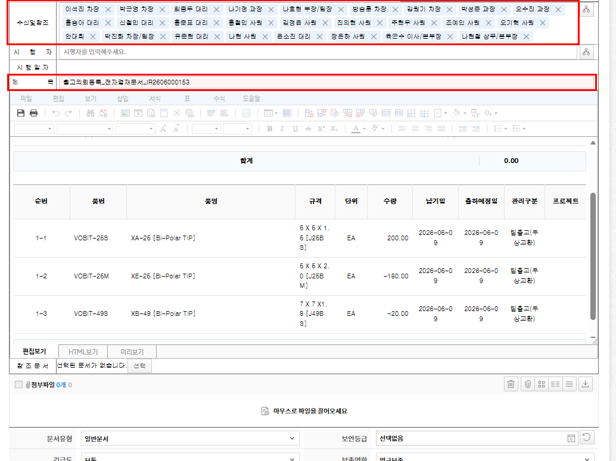
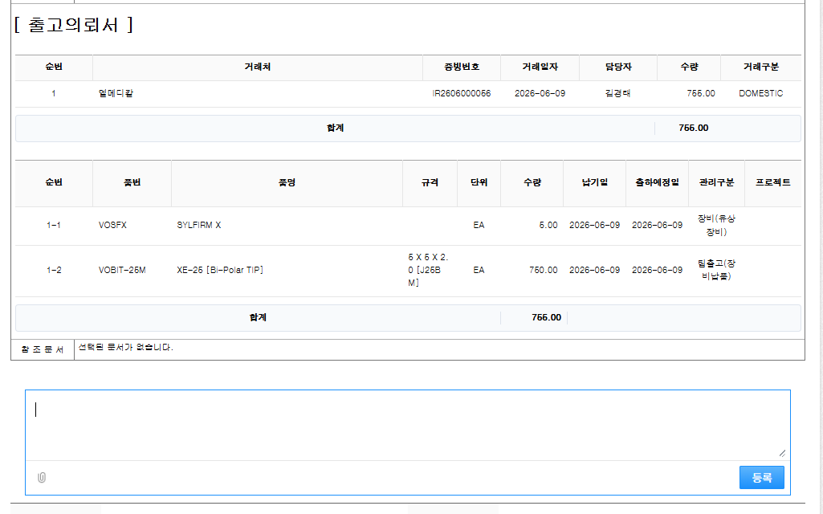
■ 국내영업 장비 출고 요청 방법
4) [장비출고요청서] 기안 올리기
수신참조 확인 (자동으로 설정되어 있긴 하나, 추가할 사람 있으면 입력)
시행자: 본인 이름 검색 후 입력 ★★★
제목 수정: [국내장비출고요청서] ㅇㅇㅇ의원 실펌X 장비 출고 요청의 건
우상단에 [상신]
비고란이 별도로 없으므로 비고 적어야 할 경우, 기안 상신 후 첨언에 기입

Slide 12
더존 아마란스
주문등록(출고의뢰) 취소 방법
2026. 6. 9
작성자: 영업지원팀 장은하 사원

Slide 13
■ 국내영업 장비 출고 요청 방법
더존 아마란스 로그인 (기안 올렸던 계정으로 로그인해야 함)
https://erp.viol.co.kr/
참고) 국내영업 공용 계정 사용
아 이 디 : viol_dm_001
패스워드 : user_001
※ 기안결재 되면 전표 삭제 및 수정이 불가능하므로, 새로 작성해야 함.
재주문 프로세스: 주문 마감처리 - 주문등록 - 출고의뢰등록 - 기안상신

Slide 14
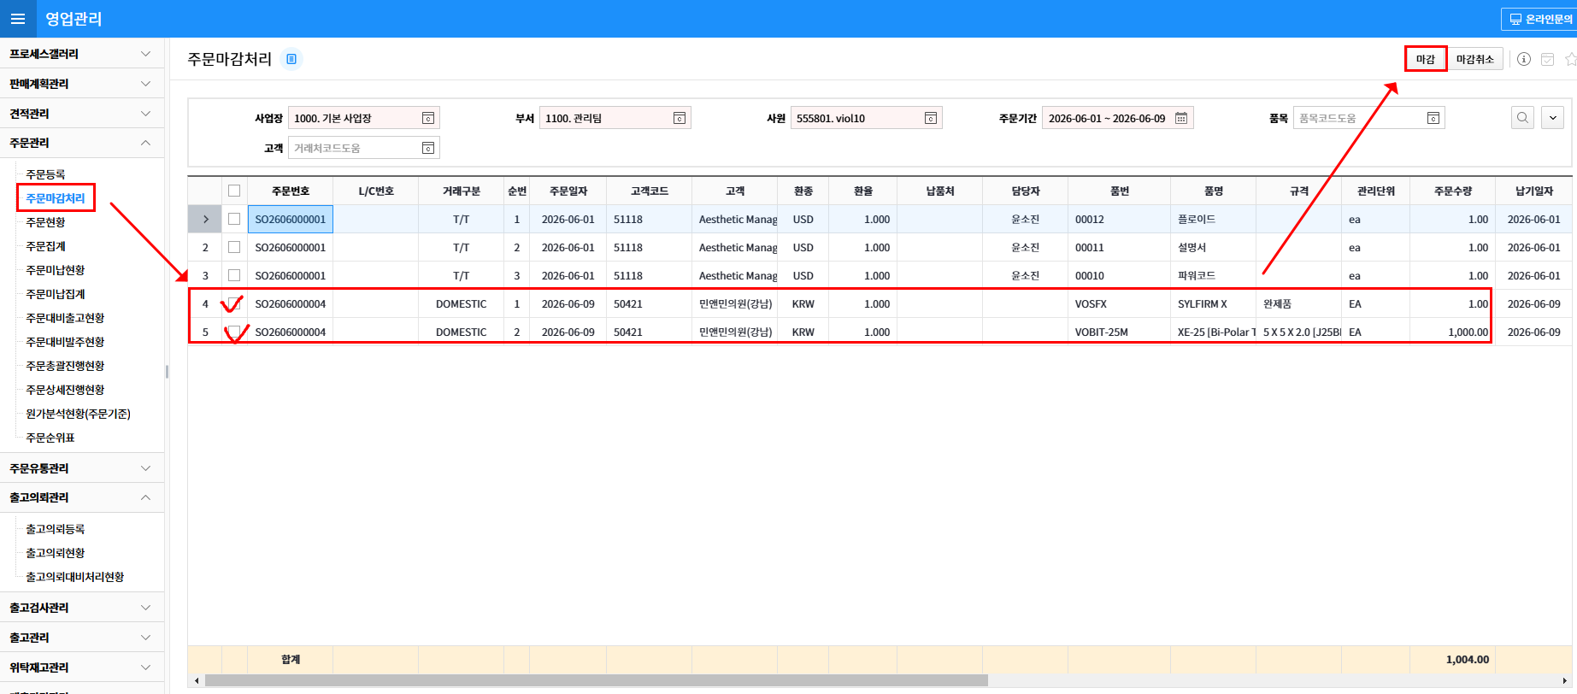
■ 국내영업 장비 출고 요청 방법
주문관리 - 주문마감처리 메뉴
잘못 입력한 전표 클릭 후 우상단에 [마감] 클릭 후 사유 간단하게 기입

Slide 15
■ 국내영업 장비 출고 요청 방법
수정하고자 하는 내용 반영 후,
장비출고 요청 방법의 프로세스와 동일하게 주문등록 - 출고의뢰 - 기안상신 프로세스 진행

Slide 16
■ 국내영업 장비 출고 요청 방법
수정하고자 하는 내용 반영 후,
장비출고 요청 방법의 프로세스와 동일하게 주문등록 - 출고의뢰 - 기안상신 프로세스 진행
※ 주의사항: 내용 수정 후 출고의뢰 시 출고의뢰등록에 동일 건 2개가 입력되어 있으므로, 출고의뢰등록 비고란에 주문번호 _____과 동일 건임을 기입 또는 기안에 첨언으로 내용 전달 필수.

Slide 17
더존 아마란스
데모장비 입출고 방법
2026. 6. 9
작성자: 영업지원팀 장은하 사원

Slide 18
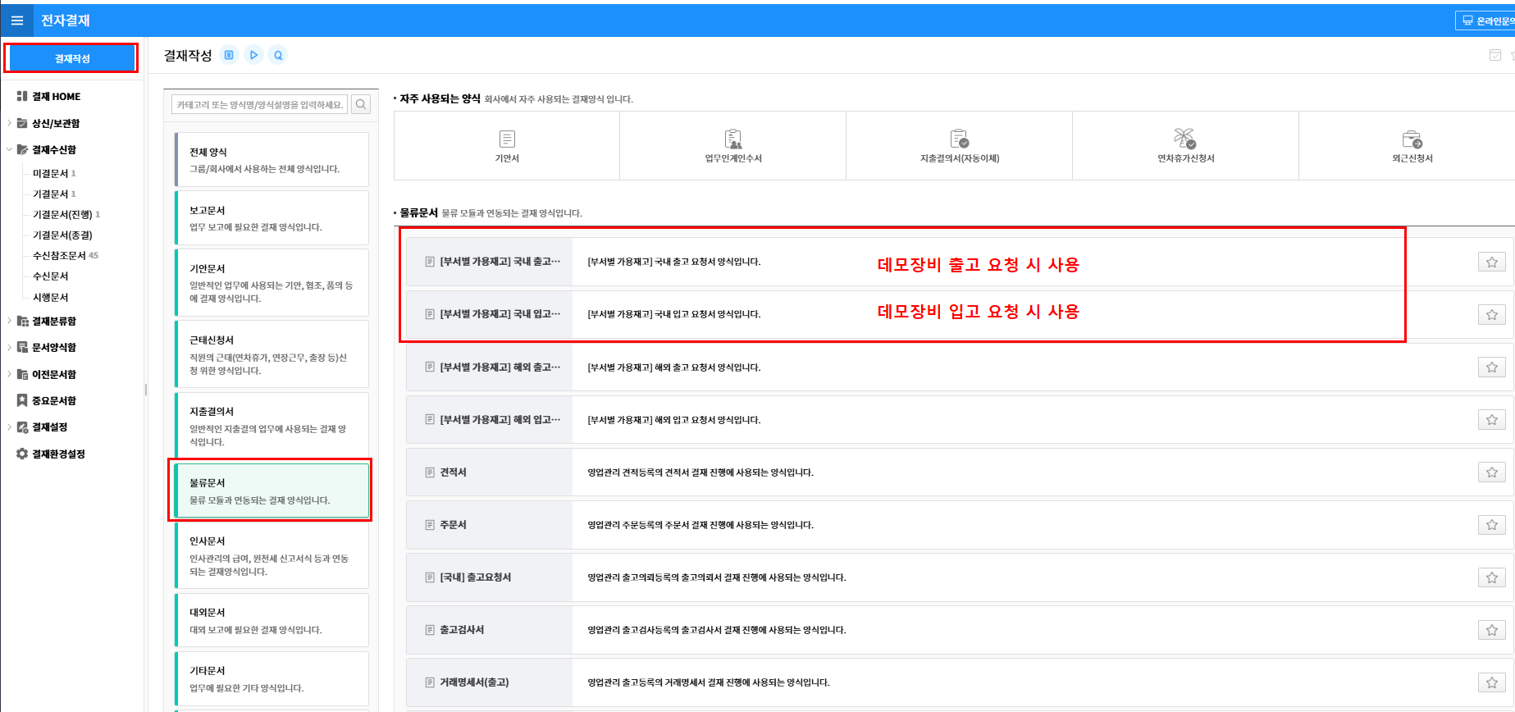
■ 국내영업 장비 출고 요청 방법
더존 아마란스 로그인 (본인 계정으로 로그인해도 됨)
- 전자결재 메뉴 -> 결재작성 -> 물류문서 -> 국내출고 or 국내입고 요청서 기안 사용

Slide 19
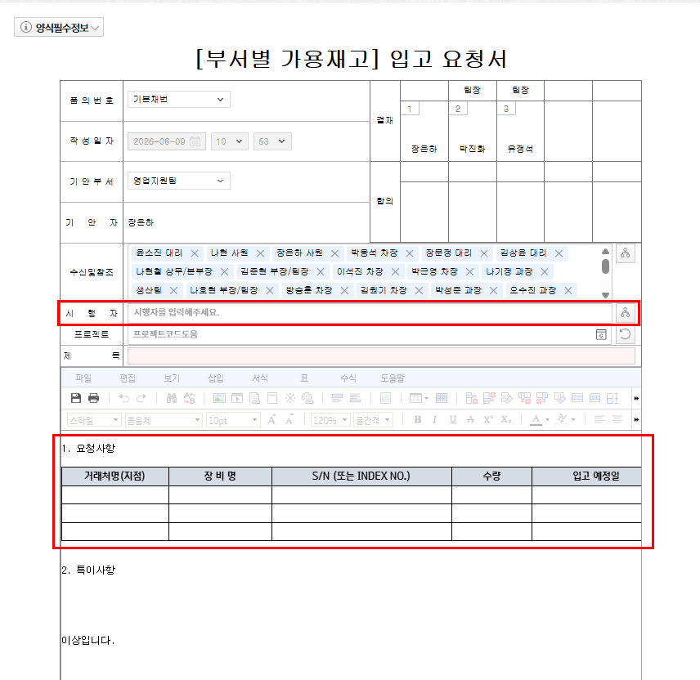
■ 국내영업 장비 출고 요청 방법
2) 기안 상신
국내영업 공용 계정 사용 시 시행자에 본인 이름 작성
개인 계정 사용 시 결재자에 나오므로 굳이 시행자 작성 안 해도 됨
제목 입력
[국내영업] ㅇㅇㅇ의원 데모장비 출고(또는 입고) 요청 건
인덱스 넘버는 TS팀 김상윤 대리 또는 박웅석 차장에게 문의 후 배정받음
데모 팁 필요 시 영업지원팀 장은하 사원에게 문의
★ 수량 많이 필요하면 미리 요청 부탁드립니다. 당일에 재고 부족할 수 있습니다.
특이사항 기입: 화물 또는 픽업, 버전 등

